Slide 1
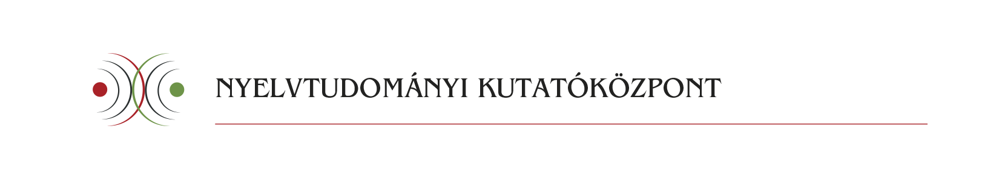

Magyar nyelvi nyelvtechnológiai fejlesztések a Nyelvtudományi Kutatóközpontban
Pethő Gergely
petho.gergely@nytud.hun-ren.hu
Informatikai Szakmai Napok, Debrecen, 2023.10.12.

Slide 2
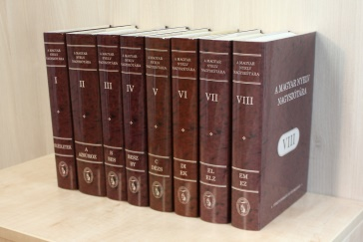

A Kutatóközpont
1949-ben alakult, 2019-ig az MTA Nyelvtudományi Intézete néven működött
nytud.hu
Elsődleges feladata a magyar és uráli nyelvészeti alapkutatás
Emellett számos társadalmi feladat, például:
szótárírás (A magyar nyelv nagyszótára, Új magyar etimológiai szótár)
nyelvi és helyesírási tanácsadás
Utónévbizottság (döntés az anyakönyvezhető nevekről)

Slide 3
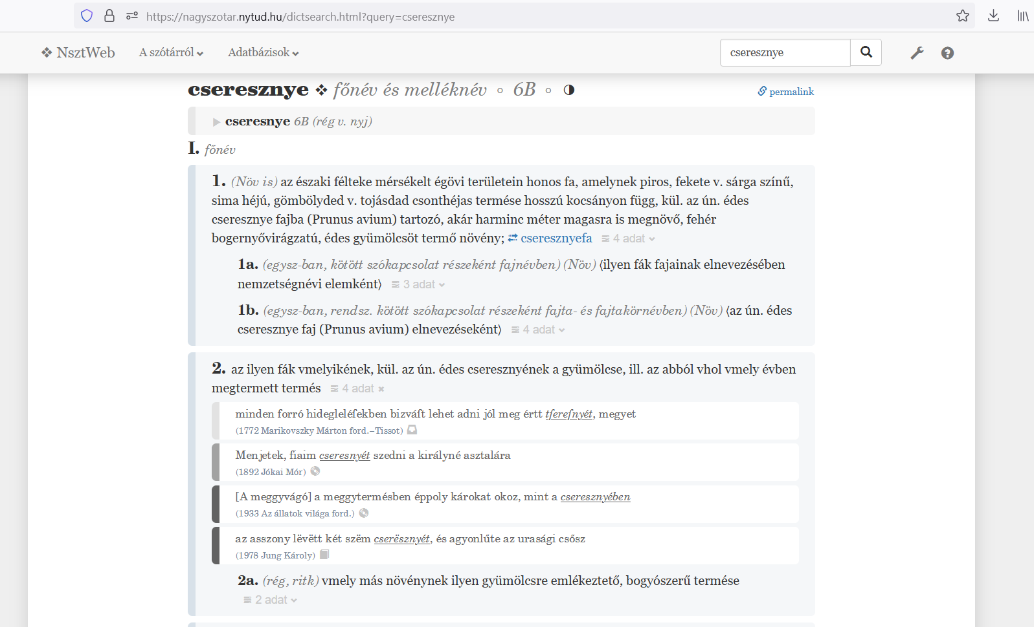

Slide 4
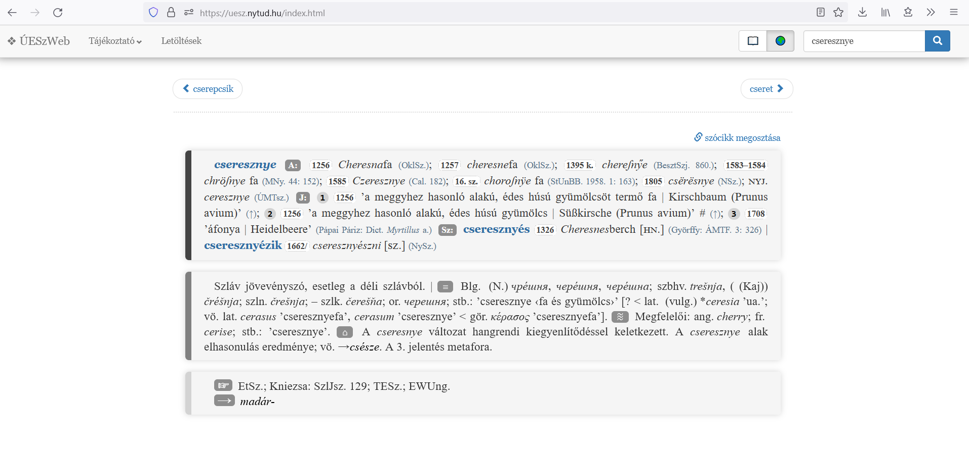

Slide 5
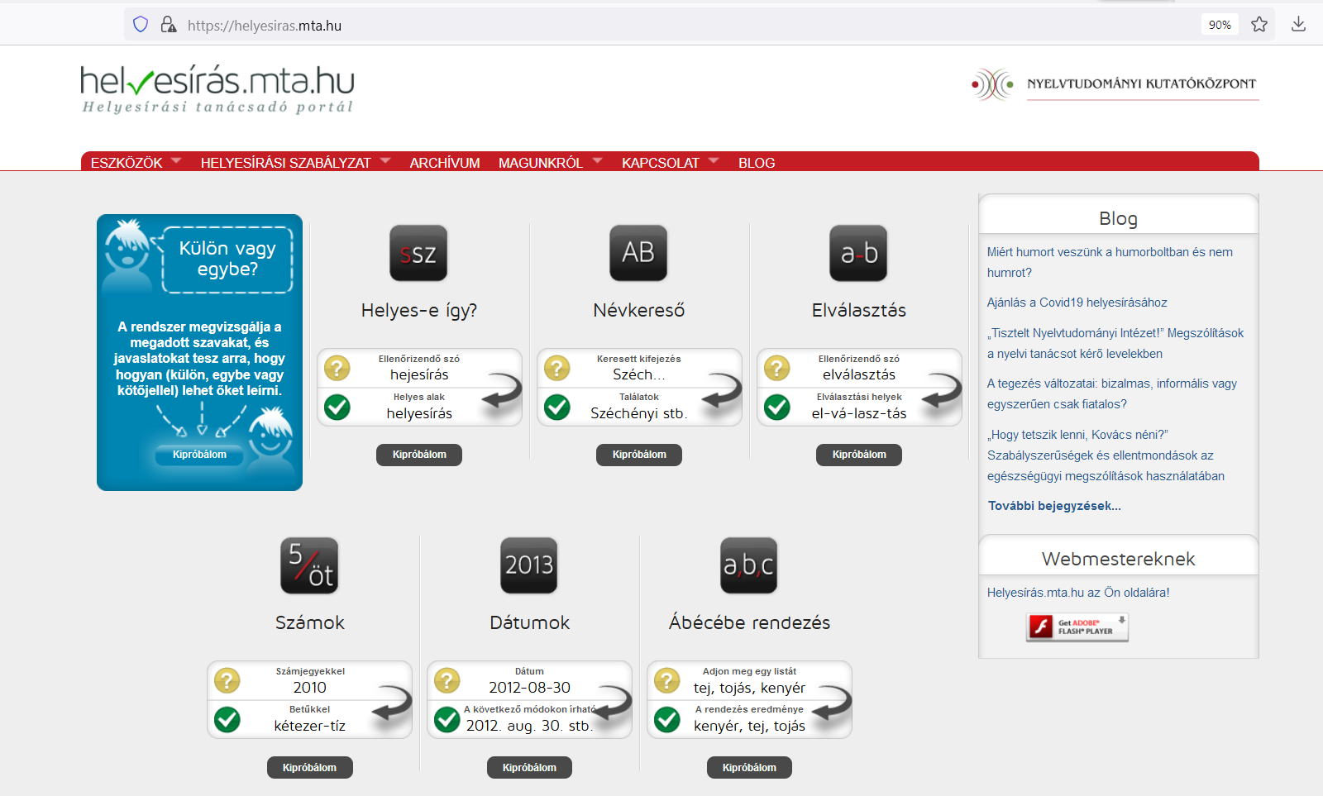

Slide 6
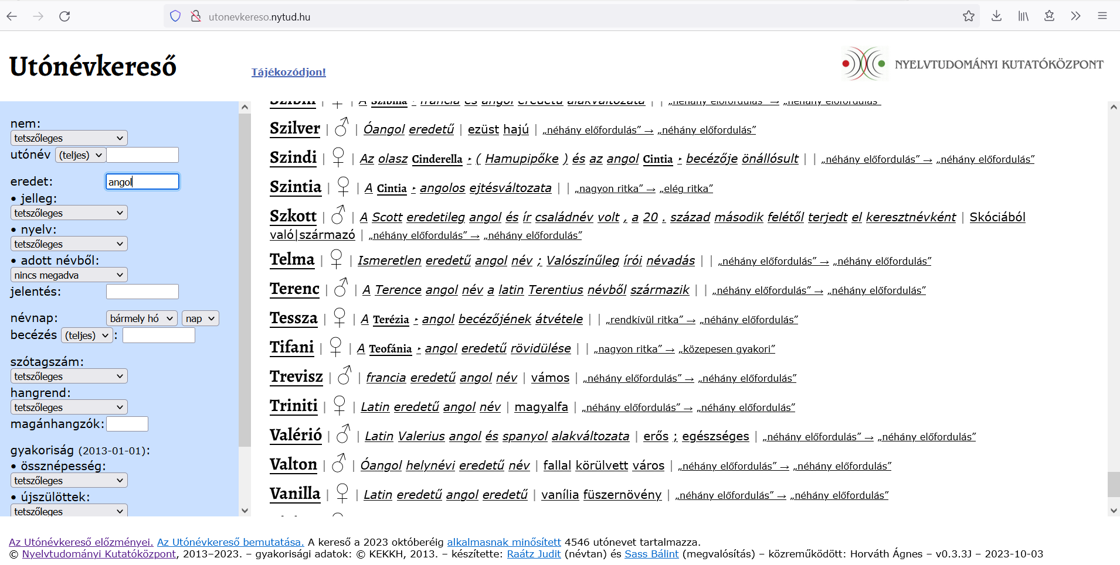

Slide 7
A Kutatóközpont
Emellett a számítógépes nyelvészeti és nyelvtechnológiai kutatás és erőforrások fejlesztése terén az egyik legfontosabb magyarországi kutatóhely
Magyar Nemzeti Szövegtár, 1998-2006, mnsz.nytud.hu
187 millió token (szó vagy írásjel)
Magyar Nemzeti Szövegtár 2, 2014, nyilvánosan elérhető 2018 óta: clara.nytud.hu/mnsz2-dev/
1,5 milliárd token
Magyar Wordnet 2005-7 (SZTE TTIK, MorphoLogic) https://github.com/mmihaltz/huwn

Slide 8
Utóbbi évek fontosabb eredményei
Mély neurális nyelvmodellek az NLP-ben:
rekurrens neurális hálók (RNN, LSTM, GRU)
jelsorozat elemeit egymás után dolgozzák fel (próbálják előrejelezni)
korlátlan hosszú szekvencia
nem párhuzamosítható
transzformerek (2017)
minden elem feldolgozásakor (előrejelzésekor) a szekvencia összes többi elemét figyelembe veszik (négyzetes bonyolultság)
tipikusan legfeljebb kb. 500 elemnyi szekvenciákat tudnak feldolgozni
jól párhuzamosítható, de nagyon nagy számítási igény

Slide 9
Utóbbi évek fontosabb eredményei
Egyik első transzformermodell-architektúra a BERT (2018)
A BERT modellek általánosan felhasználható eszközök
Előtanítás: szavakat takarunk ki szöveg közepén, megtanulja prediktálni, hogy mi a kitakart szó (nem felügyelt tanítás)
Spontán módon a szöveg értelmezése szempontjából fontos mintázatokat, a szövegeket alkotó szavak jelentésviszonyait tanulják meg.
Kódoló modellek: inputszöveget számvektorrá alakítják
Finomhangolással hasznos feladatokra taníthatók tovább, például szövegek szavainak címkézésére:
nevek, időpontok, szerepek (ki mit csinál mivel?)
többértelmű szavak egyértelműsítése (kontextus)
Első transzformer-modell a magyarra: BERT-base-multilingual (104 nyelvre tanítva, Google, 2018)

Slide 10
.
Utóbbi évek fontosabb eredményei
Első sok és kifejezetten magyar anyagra (9 mrd. szó) tanított BERT-modell: huBERT-base, 2020 (SZTAKI)
Szintén 2020, a HILANCO konzorcium keretében (NyTK, PTE, Microsoft): HILBERT (BERT-large, kb. 4 mrd. szó)
https://hilanco.github.io/models/hilbert.html
2023: PULI BERT-large (36 mrd. szó)
Mondatok szintjén (mondattranszformerek):
hasonló témájú, jelentésű mondatok keresése (keresőmotorok, kérdésmegválaszolás)
mondat fordításának megtalálása párhuzamos szövegben
2023: https://huggingface.co/NYTK/sentence-transformers-experimental-hubert-hungarian

Slide 11
-
Utóbbi évek fontosabb eredményei
Gépi fordítási modellek
Kódoló (szöveg -> vektor) + dekódoló (vektor -> új szöveg) rész
2021: Marian és BART angol–magyar neurális gépi fordító rendszer, jelentősen felülmúlja a MS, a Google és a DeepL fordítót
https://juniper.nytud.hu/demo/translation
Beszédet szöveggé alakító alkalmazás: BEAST, 2021.
transzformer alapú autoenkóder kódoló réteg
rekurrens (GRU) + figyelem dekóder

Slide 12
.
Utóbbi évek fontosabb eredményei
GPT-3 szerkezetű modellek:
csak „dekódoló”: szöveget generálnak egy előzmény (prompt) alapján, azt folytatják
sokkal összetettebbek és nagyobbak, mint a kódoló transzformerek: BERT-base 100 M, BERT-large 300 M, GPT-3 (2020) 175 mrd. paraméter
általában többnyelvű, zárt modellek, nagyon nagy a hardverigényük
HILANCO: GPT-NeoX-7B angol-magyar modell, 2022
100 mrd. angol szón és 25 mrd. magyar szón tanítva
8 x A100 GPU (80 GB) 3 hónap
PULI GPT-3SX: ugyanaz az architektúra, csak magyar, 2022
32 mrd. magyar szó, 21 napig tanítva
https://juniper.nytud.hu/demo/puli

Slide 13
.
Utóbbi évek fontosabb eredményei
ParancsPULI, 2023:
PULI-GPTrio magyar-angol-kínai háromnyelvű GPT-NeoX modell az alapja
40 mrd. magyar, 60 mrd. angol szó, 100 mrd. kínai írásjel, 6 M dokumentum GitHub; 3 hónap 8 x A100 GPU
ezt finomhangolták az InstructGPT módszerrel, hogy utasításokat kövessen (l. ChatGPT), csak angol tanítóanyagon
https://juniper.nytud.hu/demo/parancspuli
Nyílt, szabadon felhasználható modellek, folyamatos továbbfejlesztés alatt állnak.
https://huggingface.co/NYTK

Slide 14
.
Lexikológiai Intézet
Szótárkészítéssel, valamint a szótáríráshoz szükséges eszközök és erőforrások fejlesztésével foglalkozik.
A Lexikai tudásreprezentáció kutatócsoport célja egy új értelmező szótár készítése, amelyet nagyrészt automatizált módon állítanánk elő egy nagy, az írásbeli magyar köznyelvet minél teljesebben reprezentáló 1 milliárd szó körüli szövegkorpusz felhasználásával.

Slide 15
.
.
Korpuszkészítés
Sok különböző munkafolyamat:
Magyar nyelvű szövegek lebányászása az internetről.
Kifejezetten 2000 után keletkezett, a ma élő magyar nyelvet tükröző anyagot gyűjtünk.
Nem elégszünk meg a könnyen tömegesen elérhető anyagokkal (pl. Wikipédia, online sajtó), hanem szükség van nehezebben gyűjthető témákra, műfajokra is.
Sok ezer, adott esetben sok 100 ezer dokumentum (html, pdf, e-könyv) automatizált letöltése az ezeket tartalmazó oldalakról (pl. bírósági határozatok tára)

Slide 16
.
.
Korpuszkészítés
Sok különböző munkafolyamat:
Dokumentumok tömeges letöltéséhez vissza kell fejteni a szerver működését, mit válaszol különféle lekérdezésekre, jelszavas belépést automatizálni kell
Szöveg automatizált, tömeges kinyerése html, pdf, epub stb. formátumokból
csak a hasznos szöveg: navigációs elemeket, reklámokat, ajánlókat ki kell szűrni; pdf-ben fejlécet, oldalszámozást szűrni; oszlopokat, képfeliratokat, lábjegyzeteket lekezelni
Idegen nyelvű szövegek, duplikátumok (majdnem, de nem teljesen egyező szövegváltozatok) azonosítása, kiszűrése

Slide 17
.
.
Korpuszkészítés
Sok különböző munkafolyamat:
Sok szöveg eredetileg csak papíron érhető el, ezeket szkennerrel digitalizálják, majd optikai karakterfelismeréssel (OCR) szöveggé alakítják (Arcanum)
Az így feldolgozott szövegek viszont sokszor hibásak, ezeket a hibákat az elektronikus szövegben javítani kell
hibák forrásai: kosz az oldalon, elmosódott, félreolvasható karakter, szokatlan betűtípus stb.
a hibák javítása nyelvmodellel történik, pl. gépi fordítási modell a hibás bemenő szöveget hibátlanra „fordítja le”; saját fejlesztés erre egy karakterszintű kétirányú rekurrens nyelvmodell

Slide 18
.
.
Informatikusként a Nyelvtudományi Kutatóközpontban
Kötelező szakmai gyakorlatra szívesen fogadunk alap- és mesterszakos hallgatókat
Rugalmas időbeosztás és határidők, 100% távmunka
Eredeti kutatásokhoz kapcsolódó kreatív, változatos, érdekes feladatok
Hosszabb távon NLP-kutatóként való elhelyezkedés, PhD.
Eszközök
Segédeszközök vannak, de kész megoldások nincsenek, kreativitásra van szükség
A ChatGPT nem írja meg helyettünk a programot, de van, hogy segít (pl. DOM)
Python: requests, BeautifulSoup, regexek, Tensorflow, PyTorch
Linux, Git / GitHub, a legkülönbözőbb meglévő és saját fejlesztésű NLP-eszközök

Slide 19
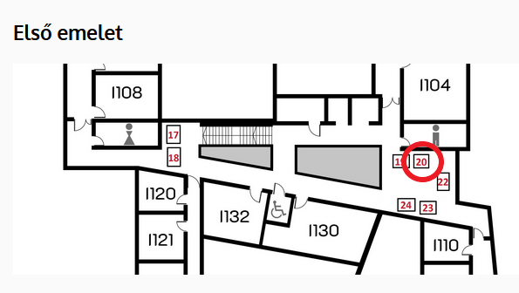

Köszönöm a figyelmet
https://bit.ly/nytk-szakmainapok

